Slide 1


Inovações Disruptivas
Caso Green Plus
Brig Pazini

Slide 2

Estratégias para a Economia 4.0
Roberto Campos, A Lanterna na Popa, pg 258
Projetos que envolvam inovações tecnológicas capazes de elevar a produtividade
Projetos capazes de gerar economia de escala
Projetos capazes de exercer maior impacto favorável sobre a economia em geral e sobre a arrecadação de tributos
Notes:
2

Slide 3
Inovação e Diferenciais
O novo se distingue do velho através de diferenciais
Os diferenciais resultam de novas formas de se fazer as mesmas coisas ou de fazer melhor as mesmas coisas (com melhores indicadores)
Os diferenciais destacam-se pela novidade e pelo impacto que podem causar no status quo
Quanto maior a quantidade e a qualidade dos diferenciais, mais disruptiva é uma inovação
As inovações disruptivas têm maior potencial de gerar riqueza e poder para seus criadores

Slide 4
Tipos de Inovação
Revolu-
cionária
Disruptiva
Grau de novidade
Evolu-
cionária
Revolu-
cionária
Grau de impacto
Notes:
4

Slide 5
Características de Inovação Disruptiva
Resulta de uma idéia maluca (teoria C-K)
Gera ceticismo quando anunciada
O P&D não consulta o mercado
Tecnologia dominante torna-se obsoleta
Pode quebrar uma “velha ordem”
Pode estabelecer novos padrões
Pode gerar novos problemas
Notes:
5

Slide 6
Três Objetivos a Atingir
Fazer com que as inovações venham a acontecer - parcerias estratégicas
Trazer o máximo de riqueza ($$$) para o Brasil - decolagem no País
Evitar ao máximo os impactos negativos - parcerias táticas
Notes:
6

Slide 7
Proposta Estratégica
Enfatizar o apoio do Estado ao desenvolvimento de inovações disruptivas que possam decolar no País, criar marcas globais e gerar trabalho, empregos, impostos e riquezas para a sociedade brasileira

Slide 8
Caso Green Plus
Nível de Maturidade – TRL9
Idéia Maluca – como transformar macromoléculas em monomoléculas com mínimo gasto energético?
Potencial – bilhões de US$

Slide 9
Por que decolar no Brasil ?
Tamanho do Mercado
Opção do Biodiesel (animal/vegetal)
Opção do Etanol
Opção do Combustível Aeronáutico
Infraestrutura de P&D
Infraestrutura de Certificação
Recursos Humanos Qualificados
Notes:
9

Slide 10
Monitoramento pelo MCTI
Conhecimento em 04/2019
Apresentação ao MAPA
Apresentação ao MME
Acompanhamento de testes UFMG
Acompanhamento de testes DCTA
Apoio aos empreendedores
Notes:
10

Slide 11

Inovação Disruptiva
Combustível de Transição Energética
Brig Romão

Slide 12
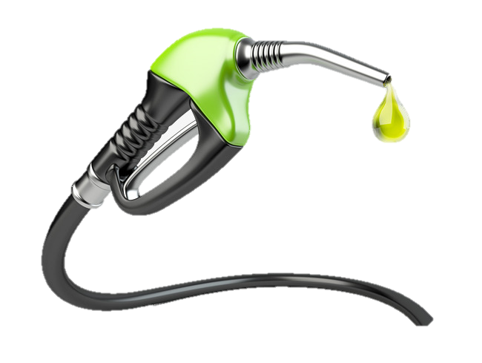

DEPENDÊNCIA MUNDIAL DO COMBUSTÍVEL
Apenas 0,2% dos veículos no mundo são elétricos
72% da energia utilizada é combustível fóssil
Consumimos 100 milhões de barris por dia
42 milhões de T GEE / dia para uso de combustível
https://www.iea.org/publications/freepublications/publication/GECO2017.pdf
https://www.publico.es/sociedad/tecnologia-tres-millones-1280-millones-vehiculos-mundo-son-electricos.html

Slide 13
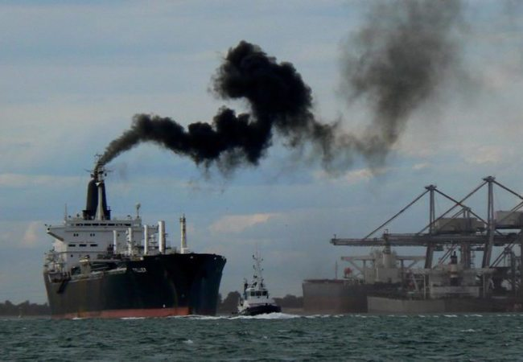



O SETOR ENERGÉTICO NO MUNDO
NOVOS ACORDOS
Incremento no Consumo de Combustível
Acordo de Paris, MARPOL e ODS
Acordo de Paris 195 países participantes CO2
Reduzir Emissões de Óxidos de Enxofre (Sox)
Reduzir Emissões de Óxidos de Nitrogênio (Nox)
Reduzir Emissões de Material Particulado (PM)
Implementar Objetivos de Desenvolvimento Sustentável

Slide 14
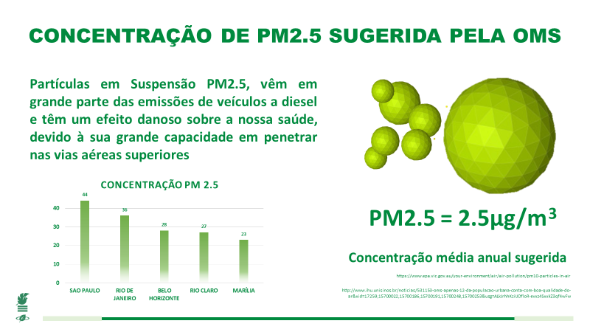

CONCENTRACIÓN DE PM2.5 SUGERIDA POR OMS
Las Partículas en Suspensión PM2.5, provienen en gran medida de las emisiones de los vehículos a diésel y tienen un grave efecto en nuestra salud, por su gran capacidad de penetrar en las vías respiratorias
PM2.5 = 2.5µg/m
3
Concentración media anual sugerida
3
PM2.5 = 20µg/m
https://www.epa.vic.gov.au/your-environment/air/air-pollution/pm10-particles-in-air
https://www.who.int/es/news-room/fact-sheets/detail/ambient-(outdoor)-air-quality-and-health

Slide 15
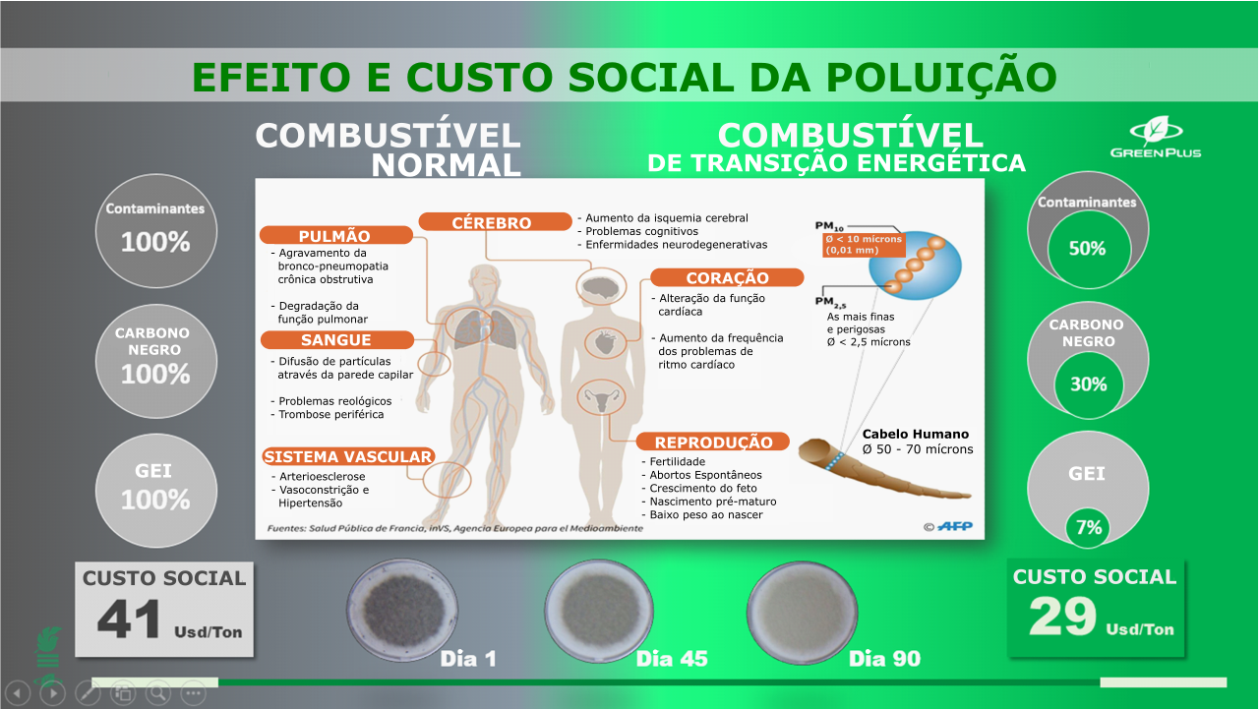

Slide 16





O que é o ?
É um catalizador baseado em nanotecnologia líquida que é agregado aos combustíveis fósseis na proporção de 1/20.000 (50ppm), atua através de sua estrutura molecular, sem modificar suas características físico-químicas, permitindo uma combustão mais limpa e completa objetivando:
Aprovado por:
Environmental Protection Agency
Aumentar a eficiência energética do combustível em + 7%
Reduzir as emissões de gases de efeito estufa em 7%
Reduzir as emissões de partículas PM 2.5 em 30%
Reduzir as emissões de carbono negro em 30%
Reduzir as emissões dos demais poluentes em 50%
Texas Commission Environmental Quality

Slide 17

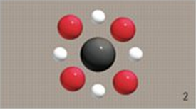
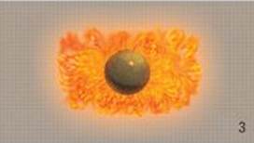
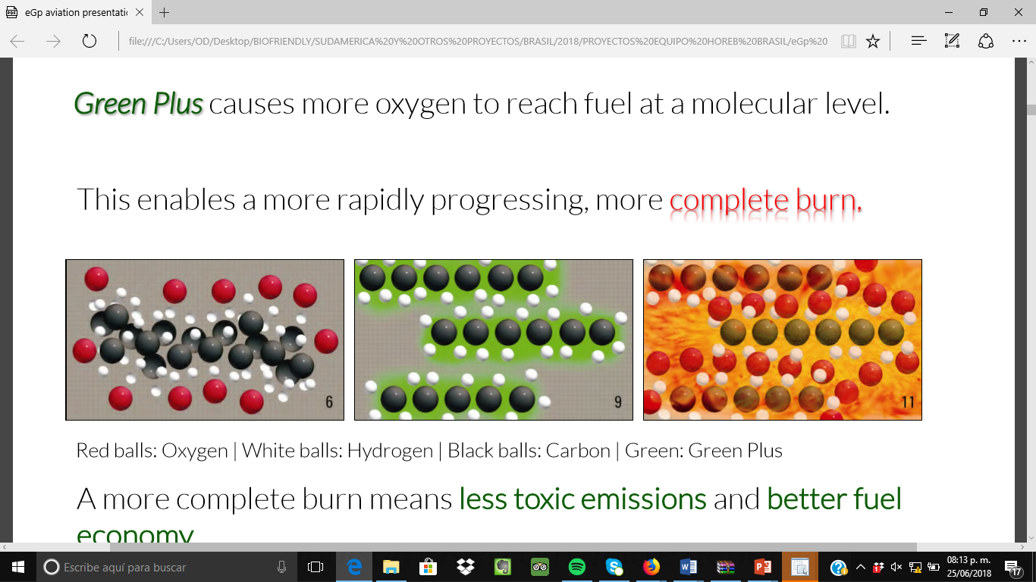
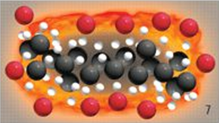
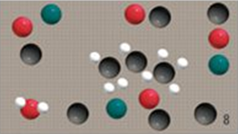
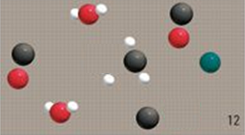

COMO TRABALHA GREEN PLUS NO COMBUSTÍVEL ?
Estado ideal
Combustão ideal
Combustível
normal
ACOMODAÇÃO DAS MOLÉCULAS
COMBUSTÃO
EMISSÃO DE POLUENTES
Com

Slide 18
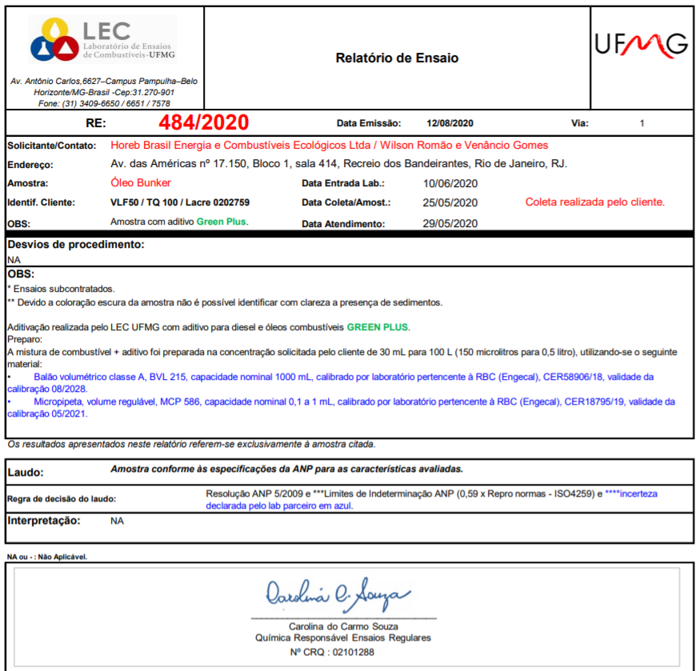
AVALIAÇÃO DAS CARACTERÍTICAS FISICO-QUÍMICAS COMBUSTÍVEL: ÓLEO BUNKER
“Amostra conforme as especificações da ANP para as características avaliadas”

Slide 19
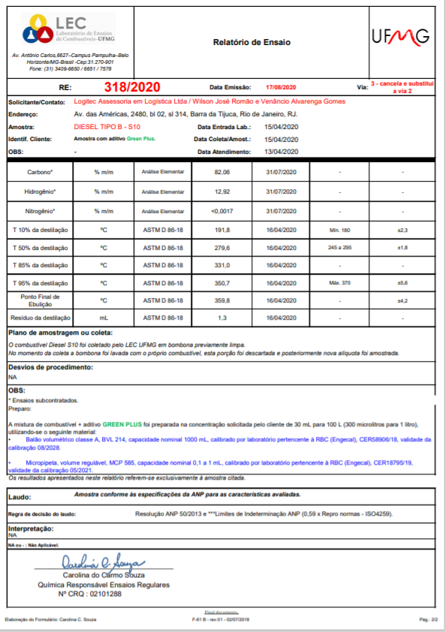
AVALIAÇÃO DAS CARACTERÍTICAS FISICO-QUÍMICAS COMBUSTÍVEL: DIESEL TIPO B - S10
“Amostra conforme as especificações da ANP para as características avaliadas”

Slide 20
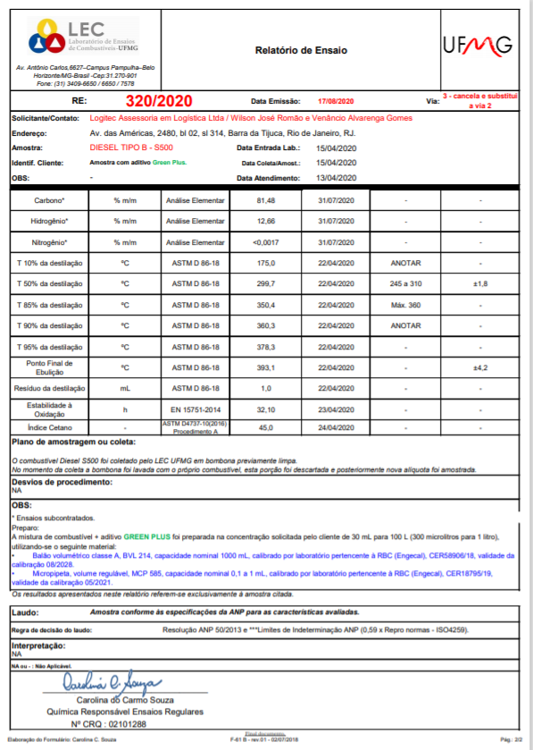
AVALIAÇÃO DAS CARACTERÍTICAS FISICO-QUÍMICAS COMBUSTÍVEL: DIESEL TIPO B - S500
“Amostra conforme as especificações da ANP para as características avaliadas”

Slide 21
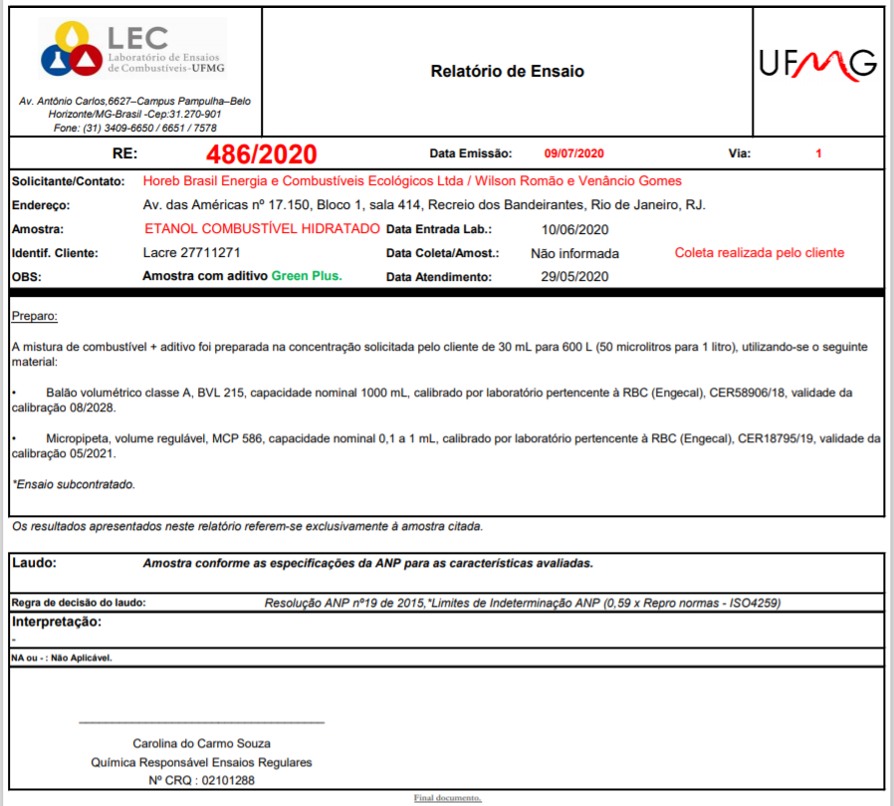

AVALIAÇÃO DAS CARACTERÍTICAS FISICO-QUÍMICAS COMBUSTÍVEL: ETANOL HIDRATADO
“Amostra conforme as especificações da ANP para as características avaliadas”

Slide 22
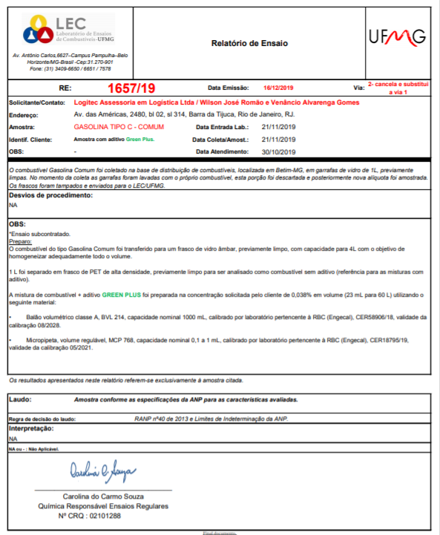
AVALIAÇÃO DAS CARACTERÍTICAS FISICO-QUÍMICAS COMBUSTÍVEL: GASOLINA TIPO C - COMUM
“Amostra conforme as especificações da ANP para as características avaliadas”

Slide 23
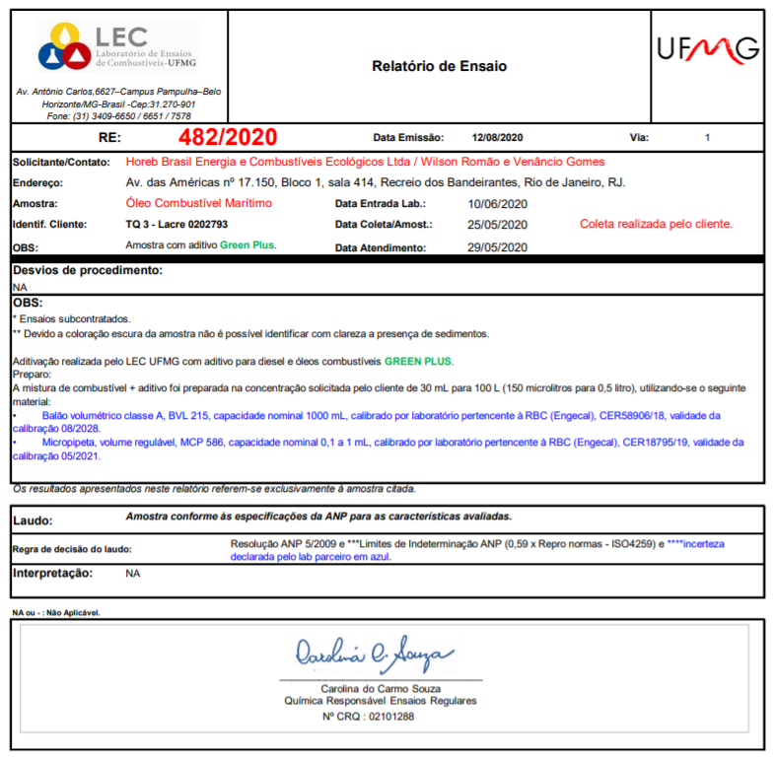
AVALIAÇÃO DAS CARACTERÍTICAS FISICO-QUÍMICAS COMBUSTÍVEL: COM – ÓLEO COMBUSTÍVEL MARÍTIMO
“Amostra conforme as especificações da ANP para as características avaliadas”

Slide 24
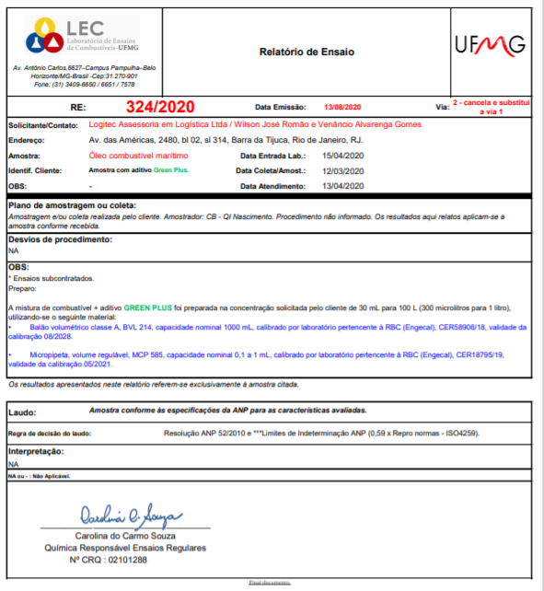
AVALIAÇÃO DAS CARACTERÍTICAS FISICO-QUÍMICAS COMBUSTÍVEL: ÓLEO COMBUSTÍVEL MARÍTMO TURBINAS
“Amostra conforme as especificações da ANP para as características avaliadas”

Slide 25
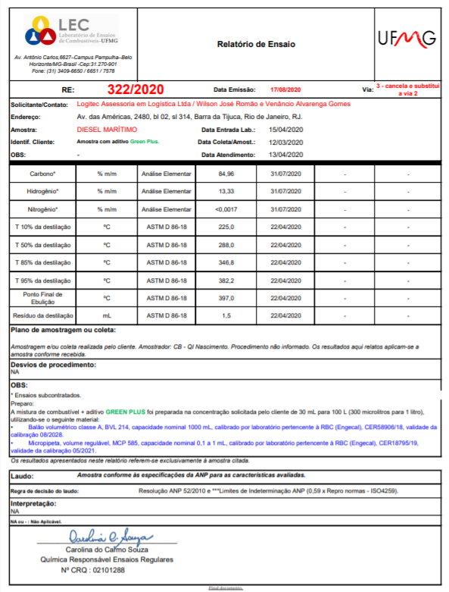
AVALIAÇÃO DAS CARACTERÍTICAS FISICO-QUÍMICAS COMBUSTÍVEL: ÓLEO COMBUSTÍVEL MARÍTMO TURBINAS
“Amostra conforme as especificações da ANP para as características avaliadas”

Slide 26
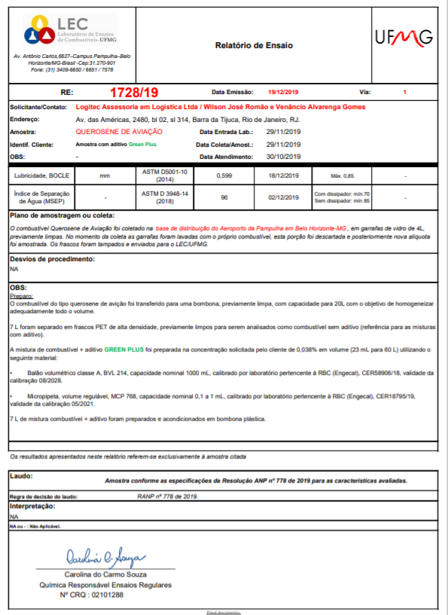
AVALIAÇÃO DAS CARACTERÍTICAS FISICO-QUÍMICAS COMBUSTÍVEL: QUEROSENE DE AVIAÇÃO
“Amostra conforme as especificações da ANP para as características avaliadas”

Slide 27








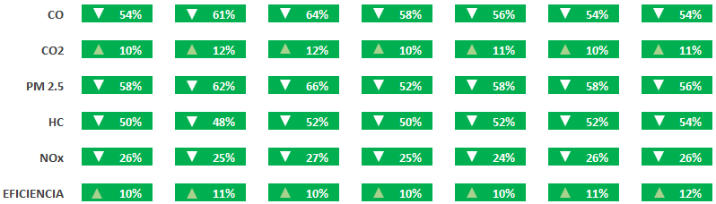
RESULTADOS EM COMBUSTÍVEIS NAS AMÉRICAS
Monóxido
de Carbono
Dióxido
de Carbono
Material
Particulado
Hidrocarbonetos
Óxido de Nitrogênio
^
Fonte: (EPA)
Environmental Protection Agency
Fonte :
PEMEX-IMP
Fonte : Politécnico Nacional
Jaime Isaza Cadavid De Medellín
Fonte : Alba Petróleos
de El Salvador
Fonte :
DAPSA-IREAYA Engenharia
Fonte :
Horeb-Dislub
Fonte :
Horeb-Petropar

Slide 28
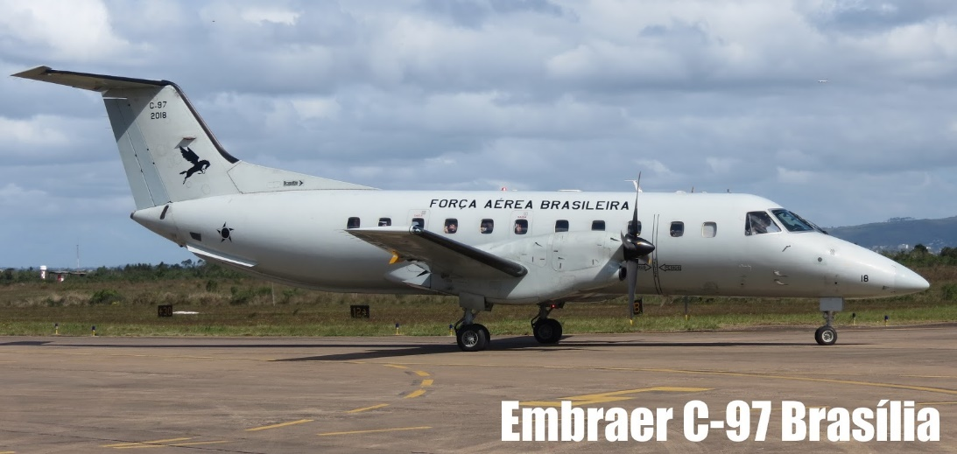
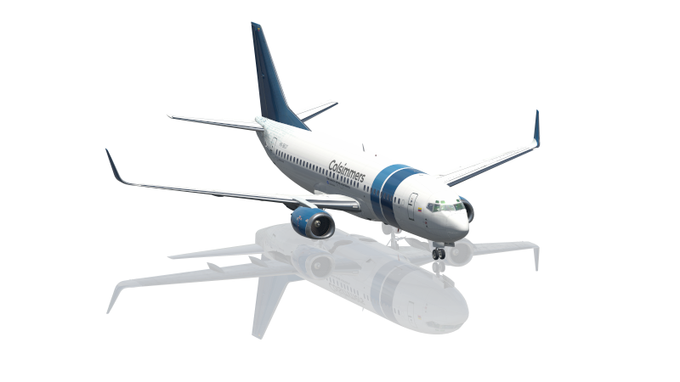
RESULTADOS EM COMBUSTÍVEIS AERONÁUTICOS
EMAER determinou ao DCTA e ao COMGAP, para conduzirem o processo de homologação militar do AV GREEN.
Expectativa de aumento de eficiência de aproximadamente 10%, com o redundante aumento de autonomia.
Diminuição na emissão de gases poluentes.
Diminuição na assinatura infravermelha.
Diminuição dos custos de manutenção.
Ensaios em Motor PW-118 em bancada na IAS/Pratt Whitney
Ensaios em Motor Arriel na TURBOMECA
Ensaios em Vôo em aeronave EMB120
Processo de Homologação Civil através da ANAC

Slide 29
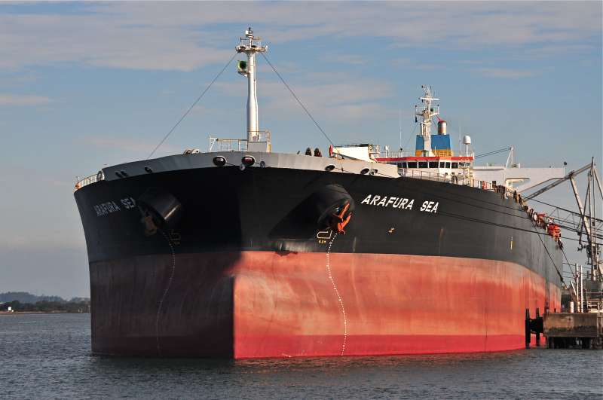
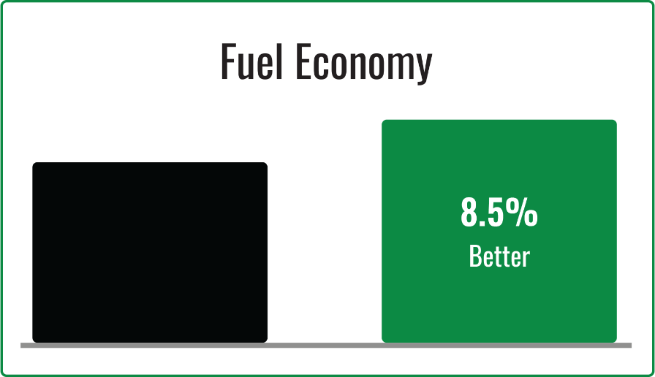
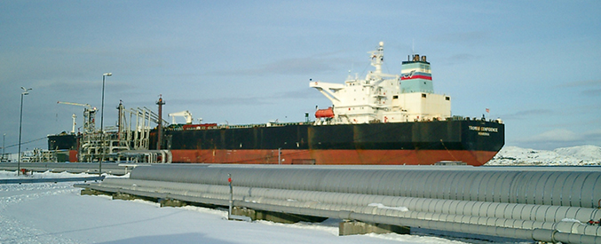
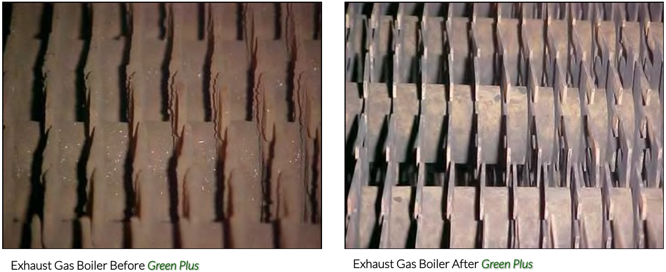
COMBUSTÍVEL DE TRANSIÇÃO ENERGÉTICA EM NAVIOS
ARAFURA
https://biofriendly.com/test-results/selected-fuel-oil-tests/
UNICOM
http://test.biofriendly.com/testing/biofriendly_unicom_testing.php

Slide 30
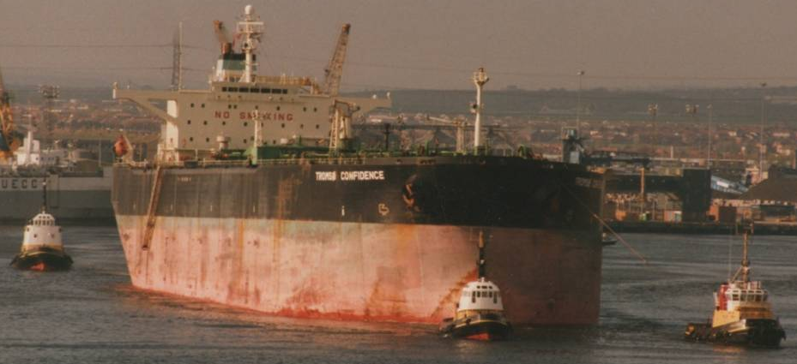
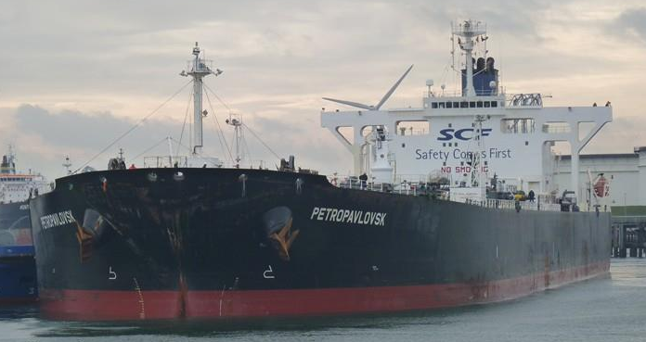
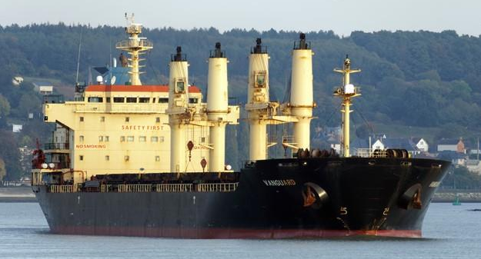
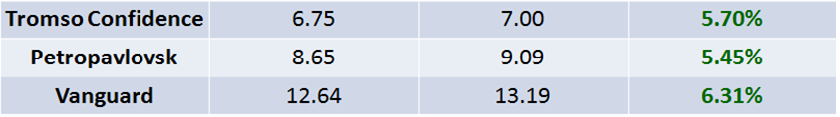

AUMENTO DA EFICIÊNCIA ENERGÉTICA EM NAVIOS
RESULTADOS DO INCREMENTO DA EFICIÊNCIA ENERGÉTICA DO COMBUSTÍVEL MARÍTMO COM O USO DO GREENPLUS
NAVIO
LINHA BASE
CTE *
MELHORA DA EFICIÊNCIA
* CTE – Combustível de Transição Energética

Slide 31


QUEM SOMOS ?
HOREB Brasil é a subsidiária responsável pela Produção, Distribuição e Comercialização do Green Plus no Mercosul e do AV Green para o mundo.

Slide 32
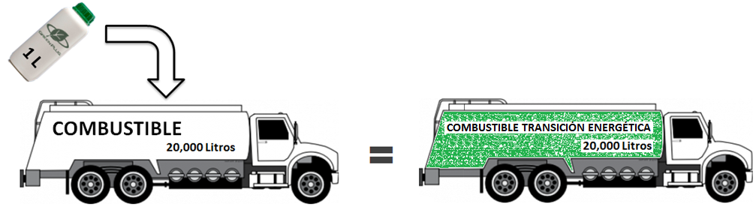
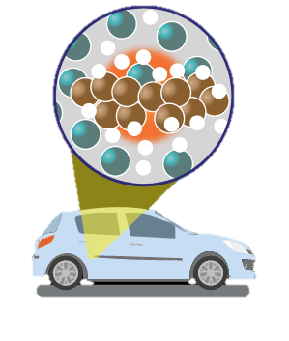



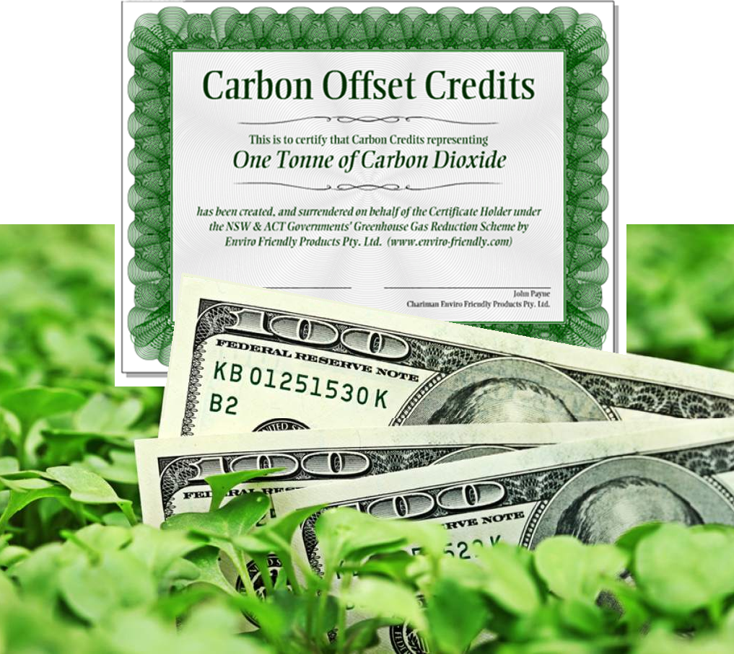

O QUE É O COMBUSTÍVEL DE TRANSIÇÃO ENERGÉTICA?
Combustível de Transição Energética, é aquele aprovado e certificado por agências da ONU, cuja estrutura molecular garante uma melhor oxigenação, obtendo combustão de maior Eficiência Energética e menor Emissão de Gases Poluentes para a atmosfera, sem alterar as propriedades físicas e químicas dos combustíveis.
Como se obtém ?
1:20.000
7%
50%
30%
7%
Eficiência
Poluentes
Carbono Negro
Gases do Efeito Estufa
Certificados de Carbono

Slide 33


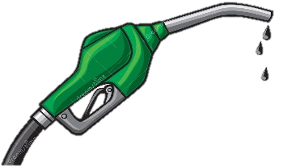

COMBUSTÍVEIS INTERNACIONAIS DISPONÍVEIS
COMBUSTÍVEL TRADICIONAL
COMBUSTÍVEL BAIXO EM ENXOFRE
COMBUSTÍVEL DE TRANSIÇÃO ENERGÉTICA
$
$
$
25%
25%
30%
SOx
NOx
PM
SOx
NOx
PM
SOx
NOx
PM
50%
14%
7%
CO
CH4
GEE
CO
CH4
GEE
CO
CH4
GEE

Slide 34
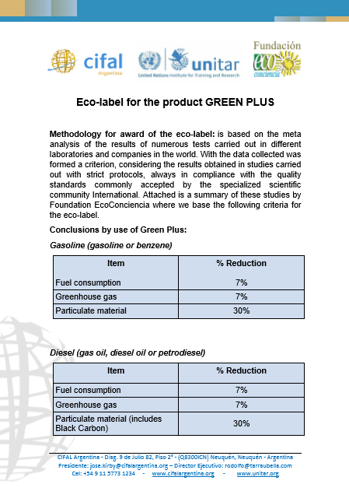



CERTIFICAÇÃO ECOLÓGICA DO GREEN PLUS
Certifica a redução de Gás de Efeito Estufa do combustível líquido, agregado com a tecnologia Green Plus (Combustível de Transição Energética)
17
16
4
13
4
12
11
7

Slide 35
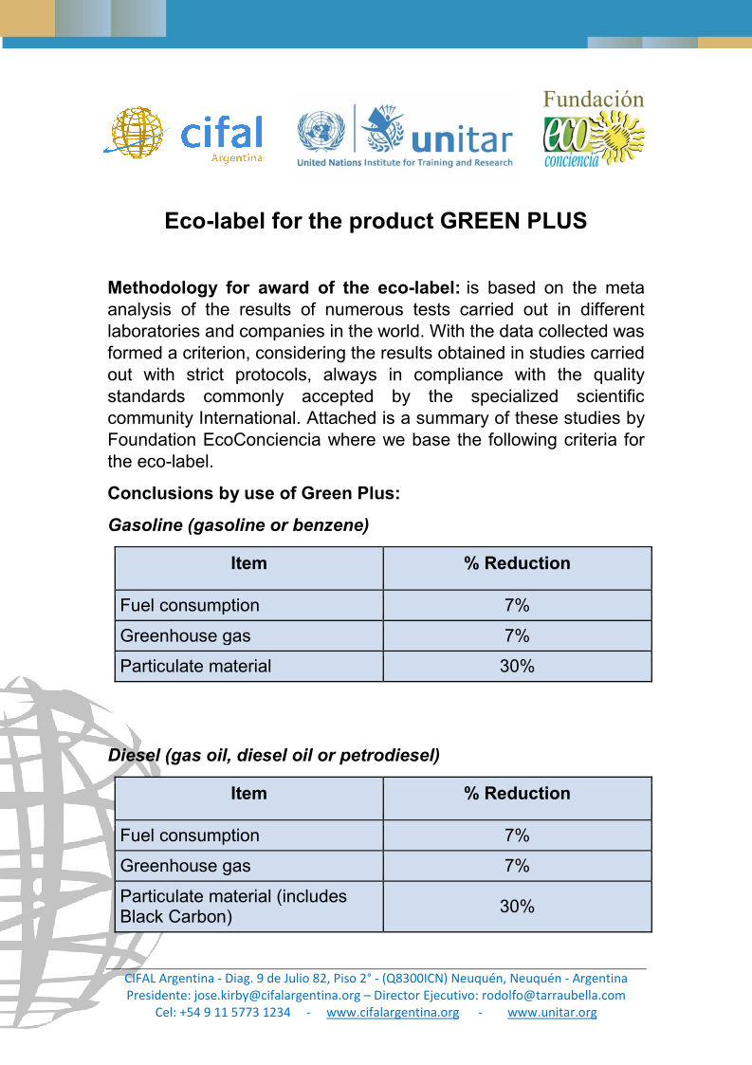
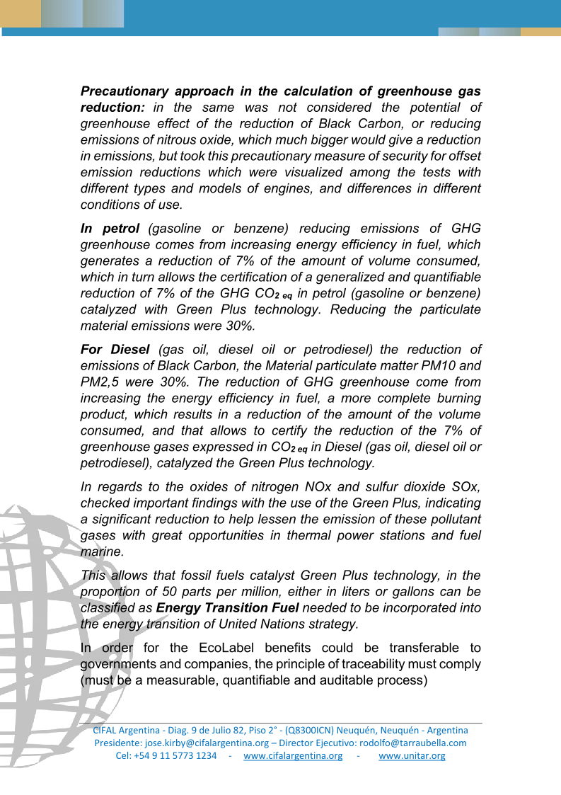
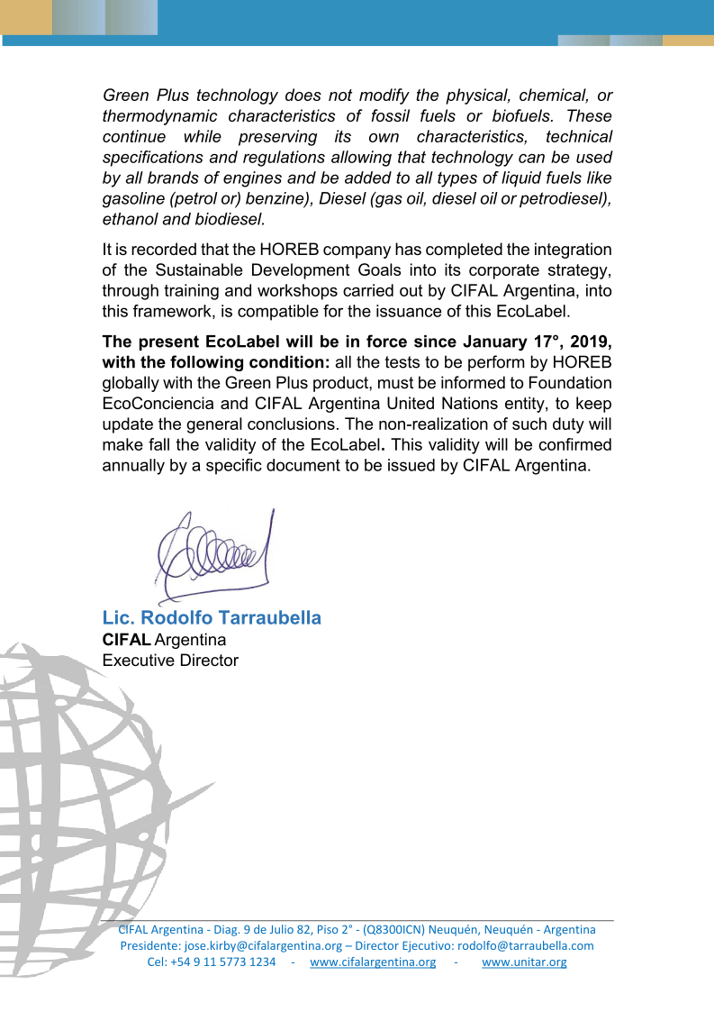
ECOETIQUETA

Slide 36
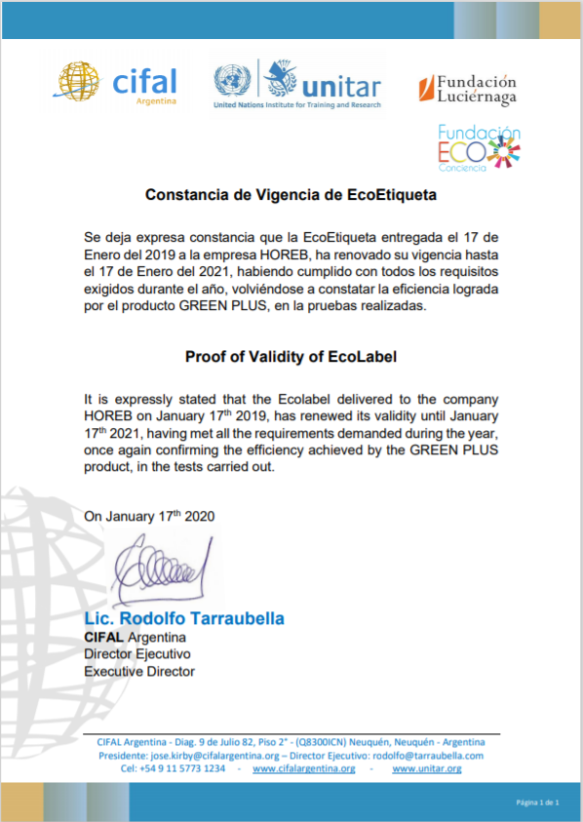
ECOETIQUETA

Slide 37






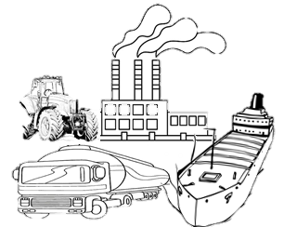


COMO O CERTIFICADO DE CARBONO É GERADO
= 5.250 litros
COMBUSTÍVEL SEM CATALIZAÇÃO
= 4.725 litros
14 Ton GEE
13 Ton GEE
Emitidas
1 Ton GEE
Não emitida
1 Ton GEE = 1 Certificado = 20 USD

Slide 38
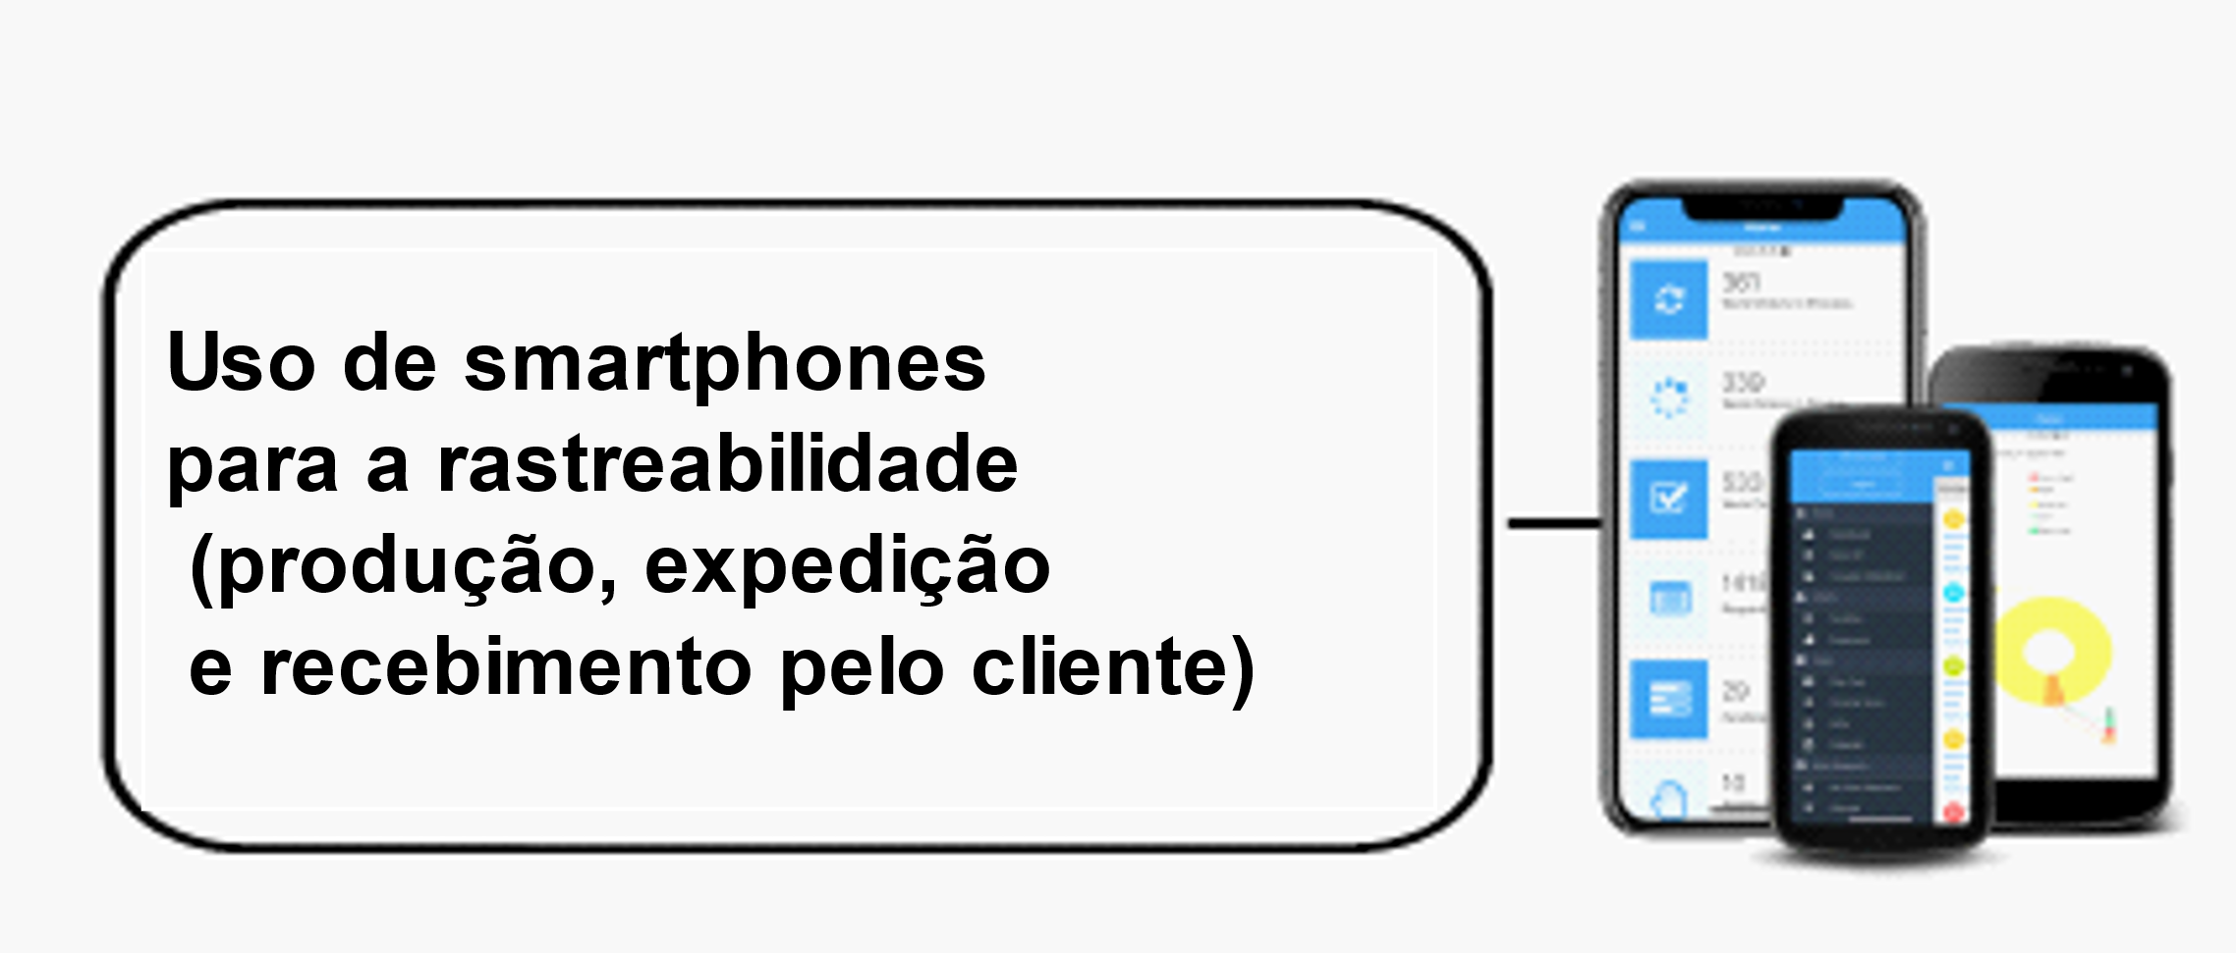
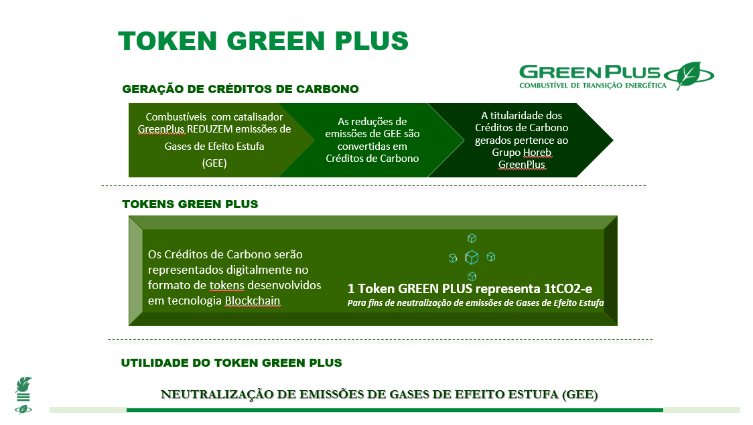
CONTROLE TOTAL DA CADEIA DE CUSTÓDIA

Slide 39

TOKEN GREEN PLUS
Combustíveis com catalisador GreenPlus REDUZEM emissões de
Gases de Efeito Estufa
(GEE)
As reduções de emissões de GEE são convertidas em Créditos de Carbono
A titularidade dos Créditos de Carbono gerados pertence ao Grupo Horeb GreenPlus
GERAÇÃO DE CRÉDITOS DE CARBONO
TOKENS GREEN PLUS
Os Créditos de Carbono serão representados digitalmente no formato de tokens desenvolvidos
em tecnologia Blockchain
1 Token GREEN PLUS representa 1tCO2-e
Para fins de neutralização de emissões de Gases de Efeito Estufa
UTILIDADE DO TOKEN GREEN PLUS
NEUTRALIZAÇÃO DE EMISSÕES DE GASES DE EFEITO ESTUFA (GEE)

Slide 40



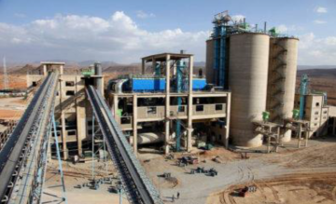
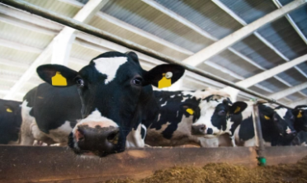
TOKEN GREEN PLUS
Neutralização das emissões de GEE
Será realizada por entidade competente parceira do Grupo Horeb GreenPlus
EMISSÃO DE CERTIFICADO DE NEUTRALIZAÇÃO
MERCADO DE CRÉDITO DE CARBONO
Mercado Potencial Global
42,8 Bilhões ton / ano
• Indústria de energia pela queima de combustíveis fósseis
• Indústria de energia baseada em carvão
• Indústria de cimento
• Indústria alimentícia (carnes e laticínios)
• Aviação (aviação civil e de carga)
• Embarcações (Navios de Carga e Turismo)

Slide 41
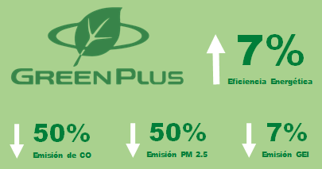

BENEFÍCIOS DO CTE COMO POLÍTICA PÚBLICA
(Tecnologia de custo zero)
COMBUSTÍVEL NORMAL
COMBUSTÍVEL DE TRANSIÇÃO ENERGÉTICA
ECONOMIA
Consumo em 2018 (Litros) | 103.390.000.000 | 96.152.000.000
Custo (USD) | $93.051.000.000 | $86.536.000.000 | $6.515.000.000
Emissões de Gases de Efeito Estufa (Ton) | 277.085.200 | 257.680.000
Geração de 19.690,000 certificados de carbono voluntário (USD) | $0.00 | $393.800.000 | $393.800.000
Custo Social 41 USD / Ton de Carbono | $11.360.000.000 | $10.564.000.000 | $796.000.000
Custo do Green Plus Anual (USD) | $0.00 | $1.923.040.000 | -$1.923.040.000
TOTAL (USD) | $104.411.000.000 | $98.629.240.000 | $5.781.760.000
ECONOMIA TOTAL (USD) | $0.00 | $5.781.760.000 | $5.781.760.000
* CTE – Combustível de Transição Energética

Slide 42
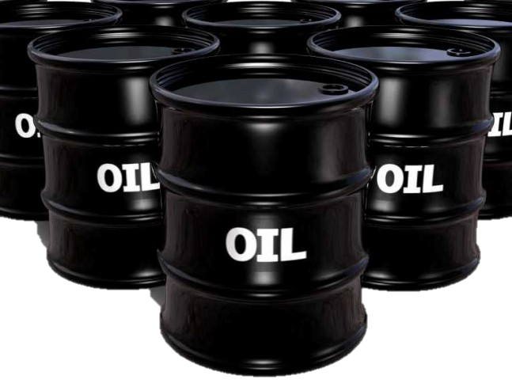
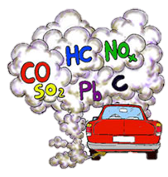
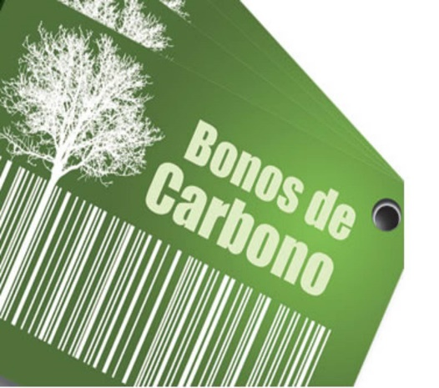
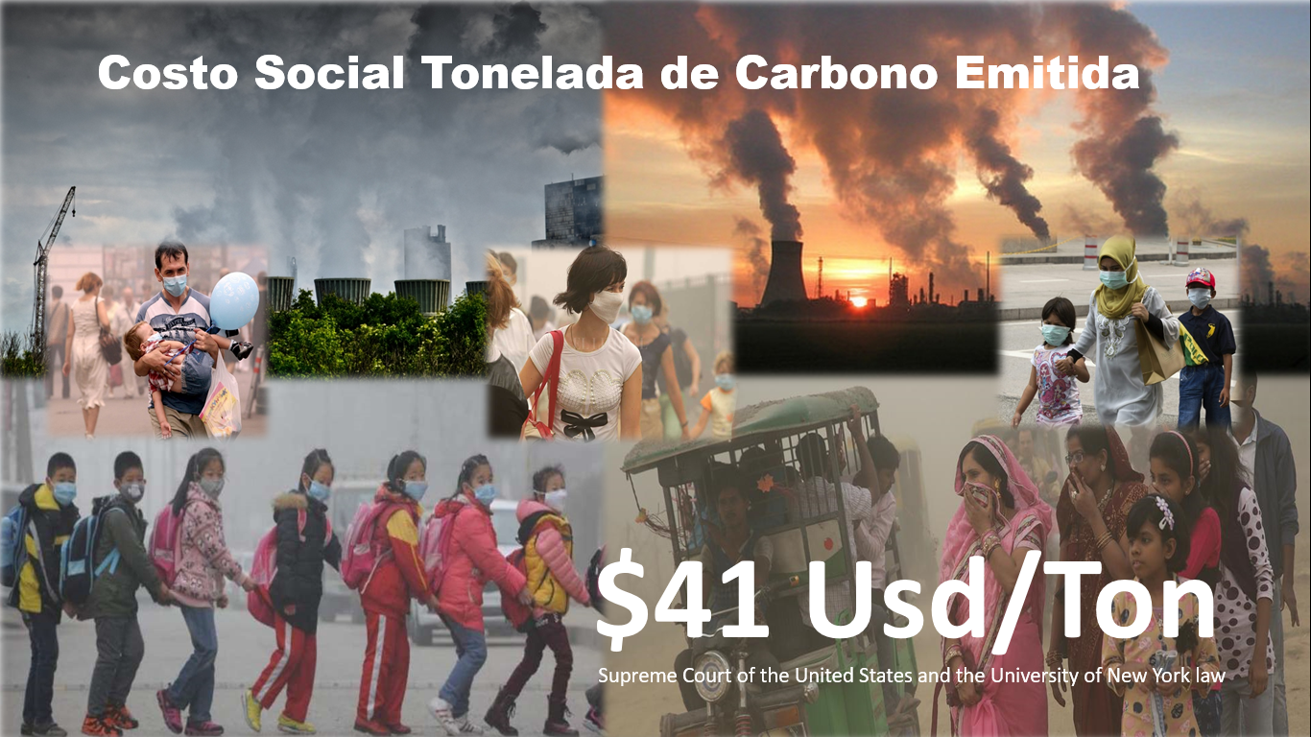


BENEFÍCIOS DO CTE COMO POLÍTICA PÚBLICA
1
2
3
4
5
Economia mínima
de 7% no consumo
de combustível
Redução de 50% dos Principais Poluentes e de 7% nos GEE
Geração e Comercialização de Certificados de Carbono
Redução do custo social devido ao uso de combustível de
baixo carbono
US $ 796.000.000
Inovação em políticas públicas no mundo
* CTE – Combustível de Transição Energética

Slide 43

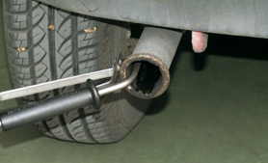


ETANOL
DE ELEVADO PODER ENERGÉTICO
Em protocolo de avaliação, ainda em andamento, os dados a seguir, obtidos na emissão de gases do etanol hidratado adicionado com o catalizador Green Plus, sugerem considerável aumento na Eficiência Energética, aproximando-o do desempenho da gasolina comum, apresentando-se como possível e inusitado fator inovador na área de biocombustíveis.

Slide 44


ANÁLISE DO MONITORAMENTO DE EMISSÕES
Etanol
1.5%
%
DIÓXIDO DE CARBONO (CO2)
Redução de emissão manifestada com Green Plus após 1500 km de viagem

Slide 45

ANÁLISE DO MONITORAMENTO DE EMISSÕES
Etanol
%
61%
MONÓXIDO DE CARBONO (CO)
Redução de emissão manifestada com Green Plus após 1500 km de viagem

Slide 46

ANÁLISE DO MONITORAMENTO DE EMISSÕES
Etanol
31%
ÓXIDOS DE NITROGÊNIO (Nox) ppm
Redução de emissão manifestada com Green Plus após 1500 km de viagem

Slide 47

RIO DE JANEIRO
DUQUE DE CAXIAS

Slide 48


Slide 49



BENEFÍCIOS DE UM COMBUSTÍVEL DE TRANSIÇÃO ENERGÉTICA COMO POLÍTICA PÚBLICA
A ADOÇÃO DO USO DE UM COMBUSTÍVEL DE TRANSIÇÃO ENERGÉTICA
COMO POLÍTICA PÚBLICA, GERARIA REFLEXOS POSITIVOS
NOS SEGUINTES MINISTÉRIOS:
MCTI – INOVAÇÃO TECNOLÓGICA
MME – ECONOMIA DE 7% NAS RESERVAS
MS – REDUÇÃO DO CUSTO SOCIAL PELA REDUÇÃO NAS EMISSÕES DE POLUENTES
MAPA – FATOR COADJUVANTE NA BUSCA DA AGRICULTURA DE BAIXO CARBONO
MRE – DIMINUIÇÃO DA EXPOSIÇÃO DO BRASIL PELA ADOÇÃO DE AÇÕES CONCRETAS
DE PROTEÇÃO DO MEIO AMBIENTE
MI – REDUÇÃO DOS CUSTOS DE LOGÍSTICA E TRANSPORTES
MD – REDUÇÃO DE CUSTO NA CONTA COMBUSTÍVEIS DAS FFAA
ME – CONSIDERÁVEL ECONOMIA NO DISPÊNDIO DE RECURSOS

Slide 50


Obrigado
pela
ATENÇÃO !

